Slide 1
Ｃ
必要書類の確認リスト（みずいろ） 602
・ コピーはA4サイズの用紙に行い、小さく切り取らずご提出ください。
オモテ
[必須] １. 特定医療費（指定難病）支給認定申請書（更新用・３枚綴り）
[必須] ２．臨床調査個人票（指定医が記入した日から6か月以内のもの）原本
別紙Ⓑ「臨床調査個人票 作成依頼書（きみどり）」にて、病院に作成を依頼してください。
[必須] ３. 自己負担上限額管理票 コピー（※窓口申請の方は、原本持参）
「氏名記載の表紙」 と 「令和7年８月以降で記載のあるページ」
[必須] ４. 生活保護受給証明書（福祉事務所が1か月以内に発行のもの）原本
個人番号（マイナンバー）を提出されない方は、「住民票住所と相違なし」の旨、
記載が必要です。
※生活保護が停止になった場合は、停止時期が記載された「保護停止決定通知書」が必要です。
[必須] ５. 療養生活についてのおたずね
6. マイナンバー（個人番号）
以下のいずれかの書類を窓口で提示してください。（郵送の場合はコピーを添付）
☐ マイナンバーカード（両面）
または、
☐ 個人番号の記載のある住民票/住民票記載事項証明書
☐ 通知カード（令和2年5月25日以降、住所・氏名等の記載事項に
変更が無い場合に限る）
※受診者以外が申請する場合、申請者の身元確認書類（官公署が発行した氏名及び
生年月日又は住所の記載があるもの）が必要です。
世帯調書（申請書3枚目）へマイナンバーを記入しない場合は
ウラ面の必要書類７、８をご用意ください。
マイナンバーを記入する場合は次の必要書類6をご用意ください。
※生活保護が廃止になった場合は、事前に茨木保健所までお問い合わせください。

Slide 2
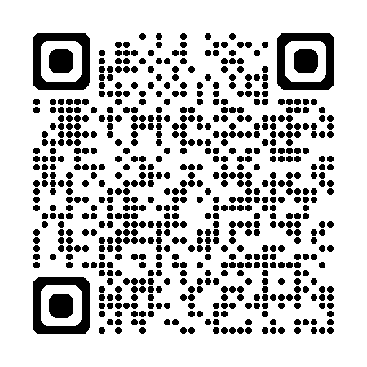
C
マイナンバーを記入しない場合の必要書類
ウラ
オモテ面１～５の他に、追加で、以下の書類が必要です。
□ 7．世帯全員の住民票（発行日から6カ月以内のもの）原本
※マイナンバー記載の世帯全員の住民票があれば、下記8の書類を省略
できます。
□ 8. 健康保険証等のコピー（医療保険に加入している方のみ）
健康保険証、資格情報のお知らせ、資格確認書のいずれかのコピーを提出
してください。
※必ず被保険者氏名が記載されているものをご提出ください。
ホームページにも手続きのご案内、申請書類等を掲載しております。
QRコードを読み取っていただき、併せてご覧ください。
（茨木保健所ホームページ）

